Slide 1



Título corto: App:Sistemas Gestion, Veterinaria Mastin
Autores: Macias-Marcillo-Mendoza-Mendoza-Menendez-Mero
Gr05-Informe Final-Documento académico-parcial 1-5B-2020-2
10 de enero de 2021
Integrantes:
Macías Saldarriaga Jeckye Ayme
Marcillo Villafuerte Solange Virginia
Mendoza Borrero Gaby Marcela
Mendoza Macias Danny Javier
Menéndez Mendoza Luis Armando
Mero Antón Michael Joel
Importancia de sistema de gestión para consultas de una veterinaria.
Título
largo
Caso de estudio
Sistema Informatico para Consultas.
Tema del Trabajo de investigación
Aplicación de un Sistema de Gestión
para una Veterinaria.

Slide 2
Título corto: App:Sistemas Gestion, Veterinaria Mastin
Autores: Macias-Marcillo-Mendoza-Mendoza Menendez-Mero
Gr05-Informe Final-Documento académico-parcial 1-5B-2020-2
10 de enero de 2021.
Resumen
El objetivo principal será agilitar el servicio y hacerlo mas accesible para los usuarios ya que casi no hay servicios de consultas que implementen o que sean utilizados para el cuidado de la mascota.
1
2
El contexto de estudio en la que se aplica es en la administración de una veterinaria.
Se pretende resolver con este caso de estudio, administrar de forma ordenada, teniendo mas referenciación en datos de como podría mejorara a futuro dando así un mejor flujo en su servicio.
3
Con el estudio se estima aportar en la mejora de los servicios de los animales, dando facilidades al usuario para la atención de sus mascotas a mejorar la atención y reduciendo riesgos de enfermedades.
4

Slide 3



Título corto: App:Sistemas Gestion, Veterinaria Mastin
Autores: Macias-Marcillo-Mendoza-Mendoza Menendez-Mero
Gr05-Informe Final-Documento académico-parcial 1-5B-2020-2
10 de enero de 2021
CONTENIDO.
Dirigido al dominio de uso veterinario general.
Se pretende profundizar el diseño del aplicativo para pronto ser lanzada a una versión móvil.
Como característica principal, el software ofrece una gestión prolongada al seguimiento de la salud de la mascota.

Slide 4



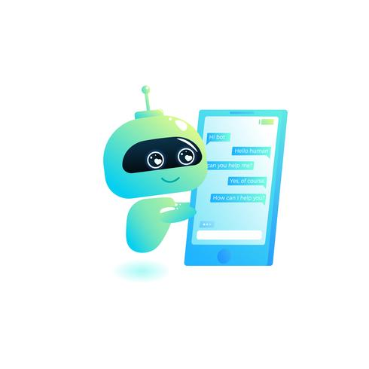
Título corto: App:Sistemas Gestion, Veterinaria Mastin
Autores: Macias-Marcillo-Mendoza-Mendoza-Menendez-Mero
Gr05-Informe Final-Documento académico-parcial 1-5B-2020-2
10 de enero de 2021
Sin colas de esperas
APLICATIVO
Ingresas a la app desde cualquier dispositivo electrónico y envías tu consulta.
Recibes una notificación de servicio disponible
Recibimos y aceptamos tu solicitud de consulta

